Slide 1
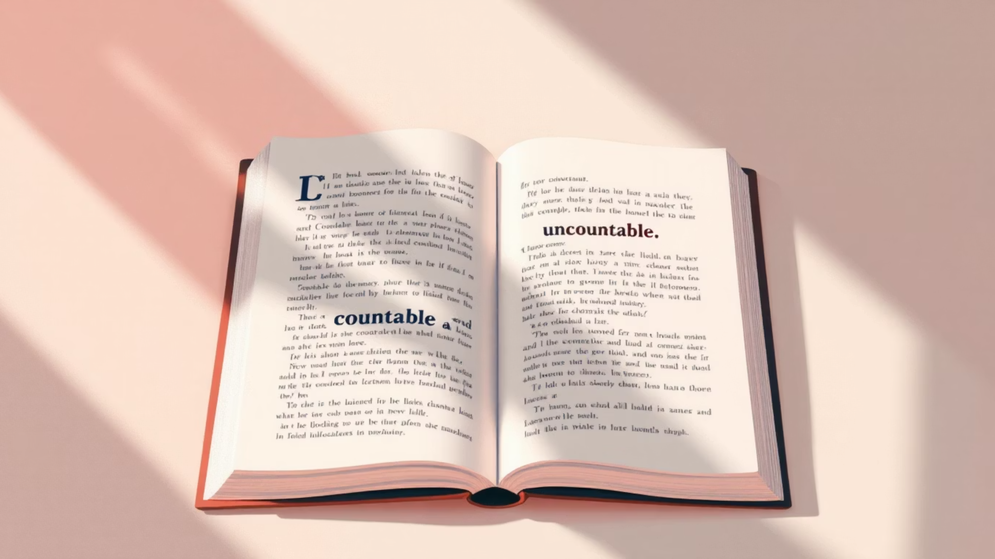
Countable and Uncountable Nouns — Megszámlálható és megszámlálhatatlan főnevek
Ebben a rövid útmutatóban áttekintjük az angol főnevek két fontos csoportját: a countable (megszámlálható) és az uncountable (megszámlálhatatlan) főneveket. Példákon, egyszerű szabályokon és gyakorló feladatokon keresztül gyakoroljuk, mikor használjuk az a/an, many, much, some és any szavakat.

Slide 2
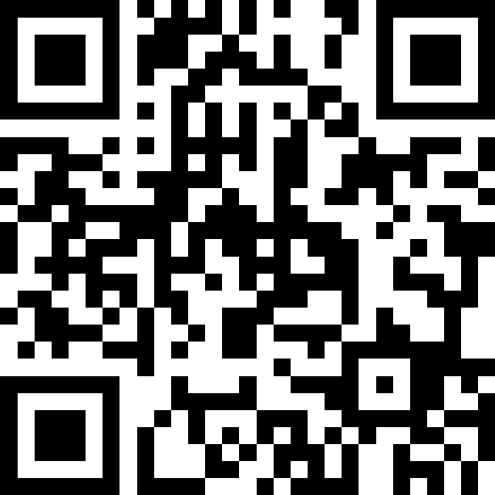
Do not edit
How to change the design
Join at slido.com
#3979428
The Slido app must be installed on every computer you’re presenting from

Slide 3
Mi a különbség?
A megszámlálható főnevek darabokban számolhatók: egy könyv, két alma — van egyes és többes számuk. A megszámlálhatatlan főnevek nem sorolhatók darabonként (pl. water, information) és általában nincs többes számuk.
Countable: lehet egyes és többes szám (book → books)
Uncountable: nincs többes szám, nem használható előttük a/an (water, sugar, information)

Slide 4


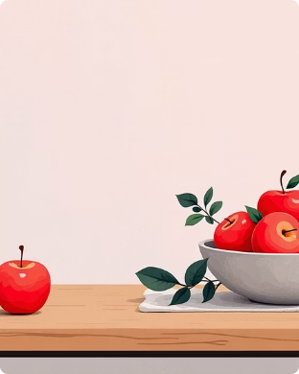
Countable nouns — Jellemzők és példák
books
students
apples
one book → two books. Használható előtte: a/an, many, a few, számnevek.
three students, many students — számolhatók külön darabokban.
Példamondat: I have two apples.

Slide 5
Uncountable nouns — Jellemzők és példák
A megszámlálhatatlan főnevek nem számolhatók darabonként és nincs többes számuk. Előttük nem állhat a/an. Gyakori példák: water, milk, rice, sugar, information, advice, money, love.
Használható kifejezések
Tévhitek
much
a little
some / a lot of
NEM: informations, advices — ezek hibás alakok.

Slide 6
Do not edit
How to change the design
Which noun is countable?
The Slido app must be installed on every computer you’re presenting from

Slide 7
Do not edit
How to change the design
Which of these is an uncountable noun?
The Slido app must be installed on every computer you’re presenting from

Slide 8
Do not edit
How to change the design
Which of the following is a countable noun?
The Slido app must be installed on every computer you’re presenting from

Slide 9
Do not edit
How to change the design
Identify the uncountable noun from the list.
The Slido app must be installed on every computer you’re presenting from

Slide 10

Hogyan tesszük megszámlálhatóvá az uncountable főneveket?
A slice of bread
A piece of advice
A glass of water
A bowl of rice
A diagrammutatja a leggyakoribb megoldásokat: mértékegység vagy darab kifejezése (a glass, a slice, a piece, a bowl). Így mondhatunk konkrét számokat uncountable főnevekkel.

Slide 11

Some és Any — mikor melyik?
SOME
ANY
Állító mondatban: I have some money. Kérésnél udvarias: Can I have some water?
Tagadásban: I don’t have any money. Kérdésben: Do you have any questions?

Slide 12

Much vs Many — egyszerű szabály
many = megszámlálható főnevek (many books).
much = megszámlálhatatlan főnevek (much water).
Példák: How many students are there? — How much money do you need?

Slide 13
Gyakorló feladatok
3. Javítsd ki a hibát!
2. C vagy U?
She gave me an advice. → She gave me a piece of advice.
I have many homework. → I have a lot of homework.
There are much people here. → There are many people here.
I need an information. → I need some information.
1. Írd be: much vagy many?
information _ , apple _ , rice _ , book _ , money _ , idea _
1. How _____ sugar do you need?
2. How _____ students are in your class?
3. There isn’t _____ time.
4. There are _____ cars in the street.

Slide 14


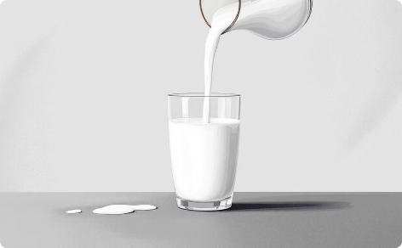
Fordítás és használat a gyakorlatban
Szükségem van egy kis pénzre.
Van néhány kérdésem.
Mennyi tejet szeretnél?
→ I have some questions. (countable, 'some')
→ How much milk do you want? (uncountable)
→ I need a little money. (uncountable, 'a little')

Slide 15
Do not edit
How to change the design
Számos megszámlálhatatlan főnévvel találkoztunk ma! Lássuk, mennyire emlékszünk!
The Slido app must be installed on every computer you’re presenting from

Slide 16

Összefoglalás & Tipp a tanuláshoz
Alapigazság
Trükk
Gyakorolj napi példákkal
A/an csak countable előtt áll. Many → countable. Much → uncountable.
Ha kétséged van, kérdezd: 'Can I count them?' — ha igen → countable, ha nem → uncountable.
Nevezd meg a reggelid: rice, bread, an apple — így rögzül a különbség.
Tipp: Készíts listát otthon található dolgokról és döntsd el: C vagy U — ez gyors és hatékony gyakorlás.

Slide 17
Do not edit
How to change the design
Homework: make a "Student Survival Kit" !
Legyen a listádon legalább 5 megszámlálható és 5 megszámlálhatatlan főnév!
Tegyél egy like-ot, ha tetszik a feladat.
The Slido app must be installed on every computer you’re presenting from

